Slide 1

海纳江河 启真厚德
新浙江大学仪器共享
服务平台用户培训
主办单位：实验室与设备管理处

Slide 2
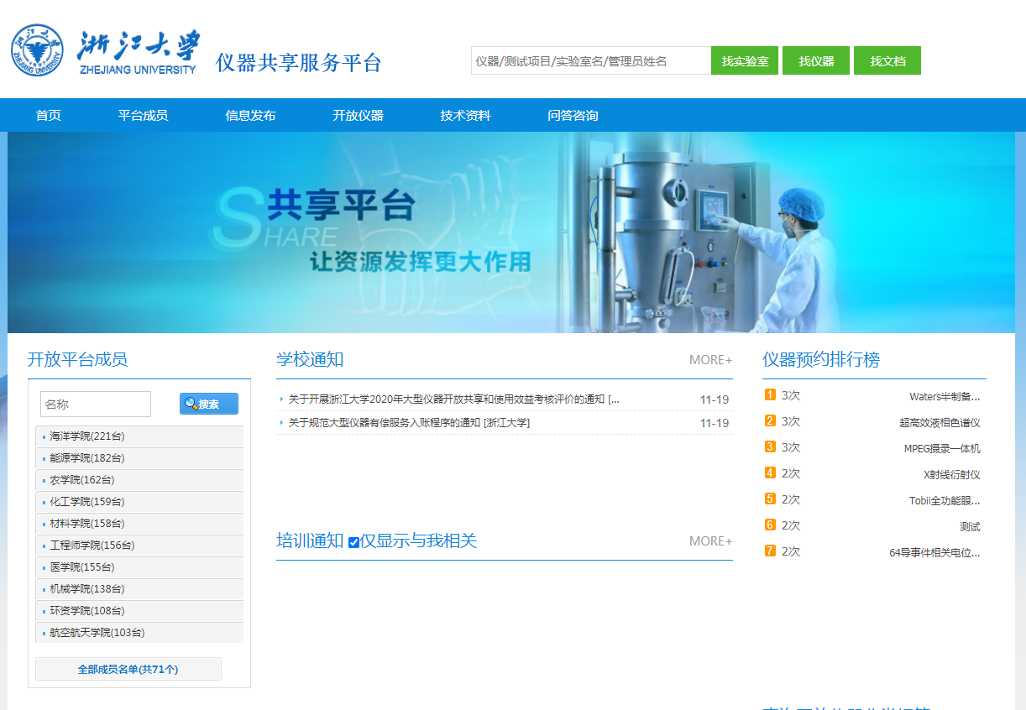
一、系统概况
浙江大学仪器共享服务平台 域名：http://zjuequip.zju.edu.cn
校内外均可访问 适用谷歌、360、QQ浏览器等，不建议使用IE浏览器
特点：
1. 校-院-实验室分级管理
2.与学校统一身份认证、资产管理系统、财务系统对接
3. 预约设置灵活
4. 软件客户端实时监控

Slide 3
二、用户身份
主用户承担本人及其从用户的测试费用。只有成为主用户或从用户才能网上预约（上机预约和送样预约），“注册用户”不可以预约。
主用户：校内事业编制教职工（包括国际校区、附属医院、博士后）缺省为主用户。主用户必须设定缺省财务账号。系统采用月结算模式，自动统计测试费用并发送邮件通知。账单确认日后，学校设备处统一办理财务扣款手续，自动从主用户财务账号中扣款。
从用户：校内学生、非在编教工等缺省为从用户（可用测试费额度缺省为0）。请联系现有主用户（校内外均可）将您关联为从用户并分配测试费额度（须大于0）。
校外用户：需要首先成为“注册用户”，然后成为主用户或从用户

Slide 4
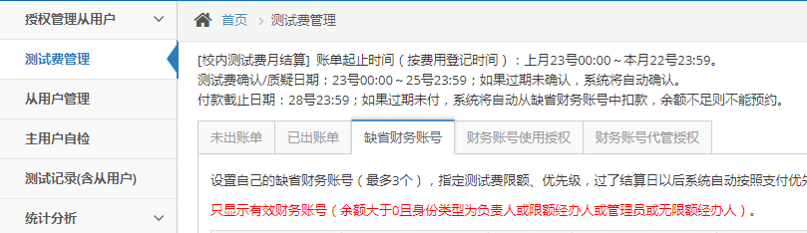
三、主用户操作步骤
首次登录系统
1）登记您的邮件地址、手机号码、固定电话。
2）在【测试费管理】—【缺省财务账号】中设置缺省财务账号。设置财务账号中测试费的额度以及使用优先级。

Slide 5
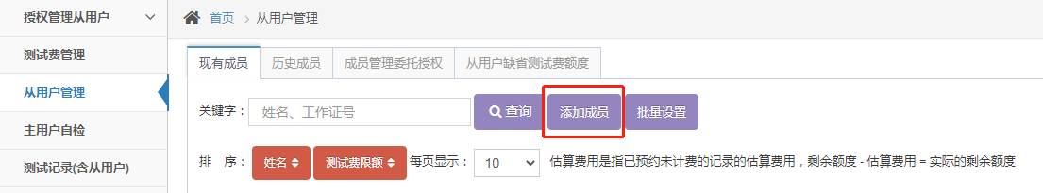
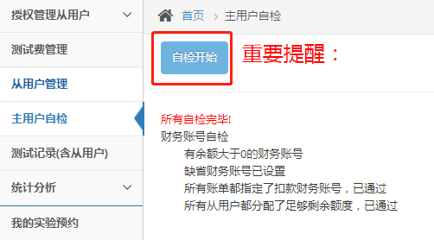
三、主用户操作步骤
3）从用户管理：添加从用户并设置测试经费项目号及使用额度。
4）主用户自检

Slide 6
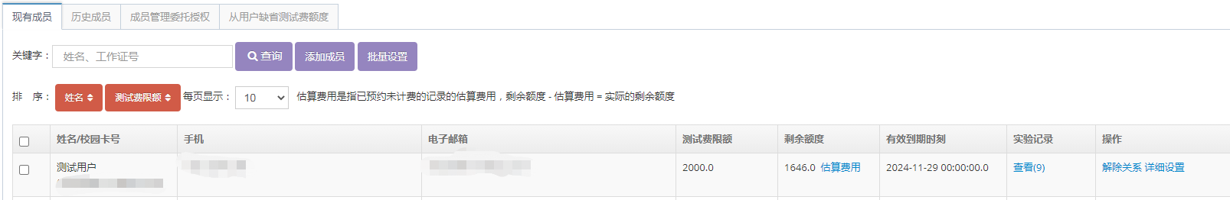
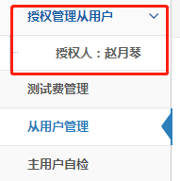
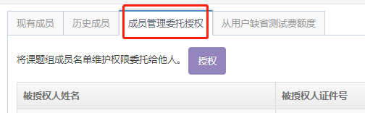
3.1 从用户管理
【现有成员】标签页显示的是当前主用户的相关从用户列表，可以“添加成员”、“查看”实验记录、“估算费用”、“解除关系”，可以“详细设置”从用户的测试费扣款账号、额度、有效期等信息。
【成员管理委托授权】功能可将从用户名单维护委托给他人，比如科研助理等。被委托人登陆自己的账户后可在【授权管理从用户】功能中管理委托人的从用户名单，代管用户可以“添加成员”、“查看”实验记录、“解除关系”，可以“详细设置”从用户的测试额度等信息。。

Slide 7
3.2 测试费管理
用户网上预约测试
测试完成生成账单
上月23号00:00～本月22号23:59
用户确认/质疑测试费
23号00:00～25号23:59
主用户指定经费卡号
28号23:59前
设备处统一提交财务扣款
如果过期未确认，系统将自动确认
过期未付，系统将自动从缺省财务账号中扣款，余额不足则不能预约

Slide 8
3.2 测试费管理
【未出账单】标签页显示的是从上月23日开始截止到本月22日在所有实验室完成费用登记但没有生成账单的测试记录（包含从用户）
【已出账单】标签页显示的是上月23日之前生成的各月实验记录的账单
【财务账号使用授权】标签页是被授权的其他主用户（课题负责人）列表。可以“修改”、“删除”授权信息，可以“授权” 新的主用户。
【财务账号使用授权】等同于将经费授权给其他人使用。被授权的其他主用户可以指定该财务账号用于账单结算。
【财务账号代管授权】标签页显示的是授权代管财务账号的人员列表
【财务账号代管授权】是授权其他主用户（课题负责人）或从用户（如科研助理）管理自己的财务账号（包括设置缺省财务账号、账单支付、账号使用授权等）

Slide 9
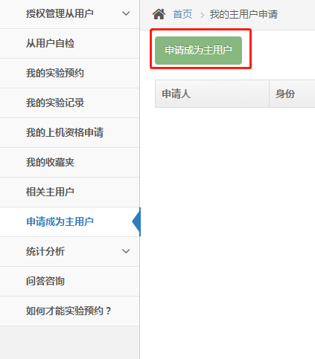
四、从用户操作
首次登陆系统操作步骤
1. 登记您的邮件地址、手机号码、固定电话。
2. 联系主用户关联并分配测试费额度；如有测试经费可直接申请成为主用户
3. 可正常预约使用仪器

Slide 10
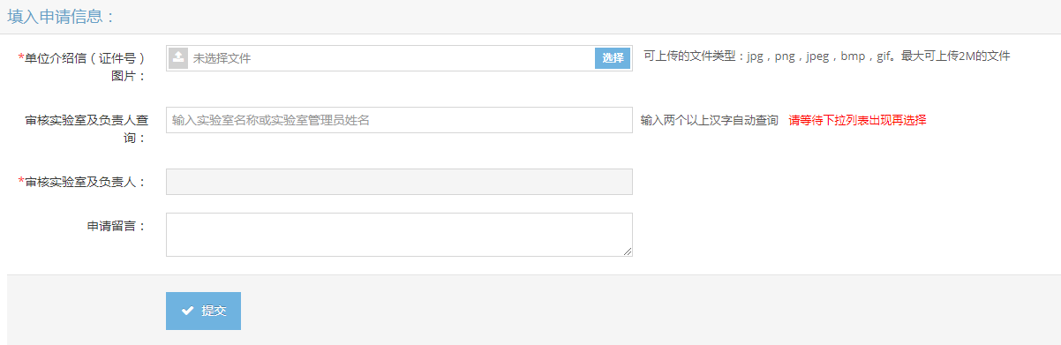
四、从用户操作——申请成为主用户
校内从用户如有测试经费，可上传校园卡照片，联系院系实验室安全秘书或本单位实验室管理员审核，审核通过后再切换主用户身份操作。

Slide 11
五、校外用户
首次登陆步骤
点击首页右上角【校外用户注册】注册账号，成为注册用户。但注册用户还没有实验预约权限。
步骤二（可选），如果您本人承担测试费，可以申请成为系统主用户。请和进入本系统的校内实验室联系，提供所在单位介绍信等证明材料（电子版），并在网上申请成为主用户。经该实验室审核通过后即可具有主用户角色。成为主用户以后还需要实验室管理员在系统里登记合同信息，有合同金额才能预约仪器。主用户信息将共享到本系统的其他所有实验室，但校外用户只能预约签订合同的实验室及其财务账号相同实验室的仪器。
步骤二（可选），如果您使用其他主用户的测试费进行实验，可以请该主用户在系统中直接将您添加为从用户。
成为主用户或者从用户之后即可进行实验预约。

Slide 12
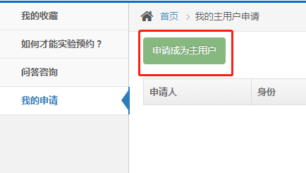
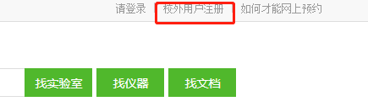
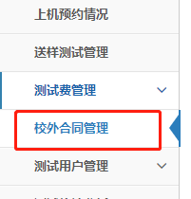
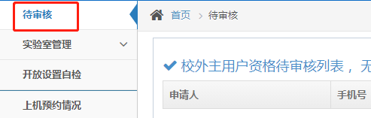
五、校外用户注册步骤
注册成功以后
实验室管理员审核校外用户申请
实验室管理员进行合同登记
切换为主用户身份进行操作

Slide 13
六、 用户功能
主用户功能：
从用户管理
测试费管理
主用户、从用户、校外用户共有功能：
实验预约：上机预约、送样预约
查询统计
问答咨询

Slide 14

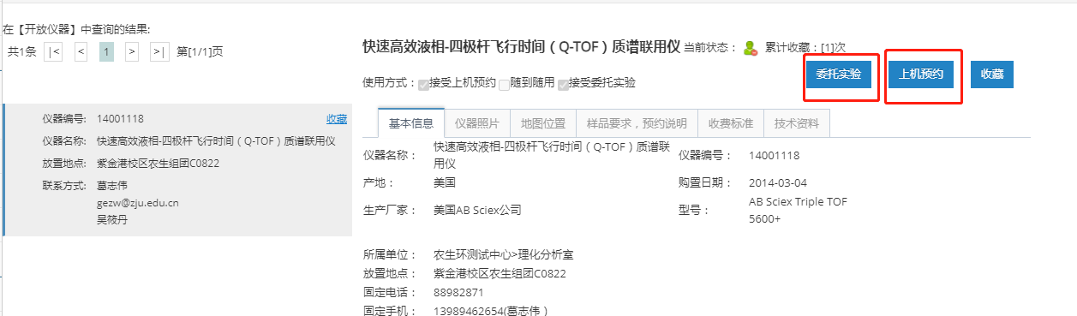
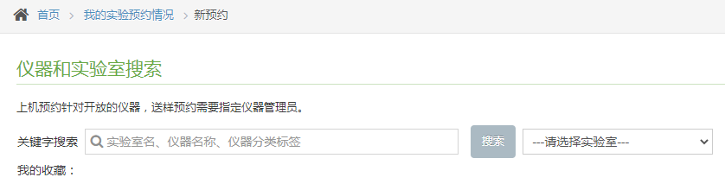
6.1 实验预约
上机预约：不需仪器管理员审核
送样预约：送样单指定仪器管理员，由管理员分配使用仪器
在搜索框输入想查询的仪器或实验室点击相应的查询按钮
选择【我要预约】

Slide 15
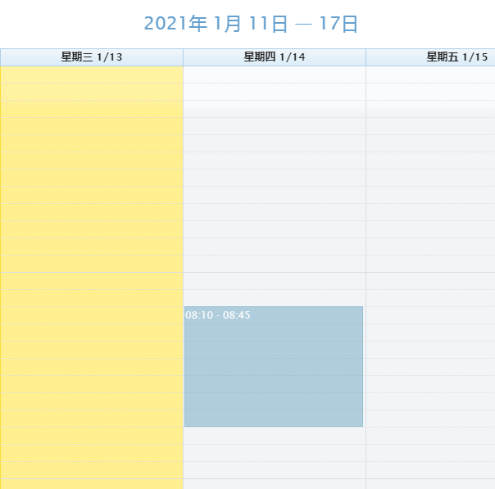
上机预约：直接在日历中选择合适的时间段，填写预约登记表，选择测试费来源即可。
一般不需仪器管理员审核，符合条件的用户默认可以直接上机预约。管理员在预约时间未到之前可以修改上机时间或者退订。

Slide 16
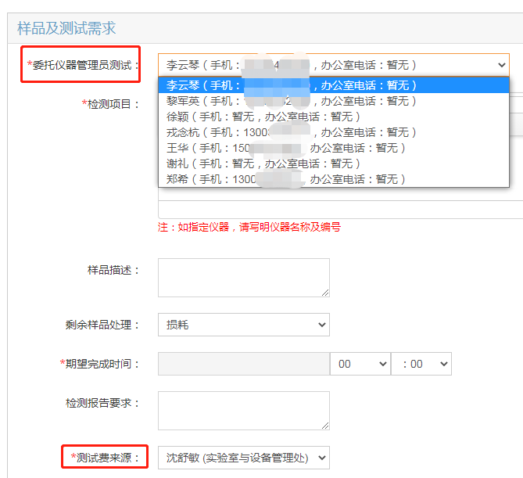
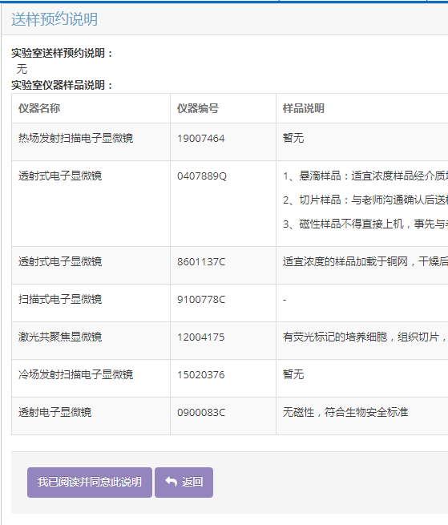
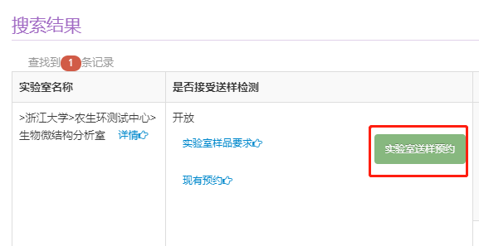
送样预约：送样预约需指定仪器管理员，由仪器管理员审核并安排测试仪器和时间。
方法1：直接搜索实验室，选择“实验室送样预约”、选择委托的仪器管理员和测试费来源

Slide 17
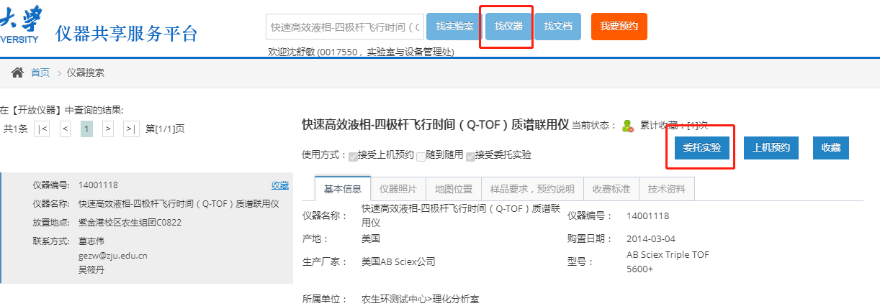
送样预约方法2：查找仪器名称，选择“委托实验”，后续操作同方法1。

Slide 18
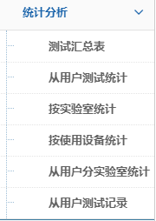
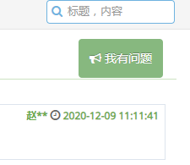
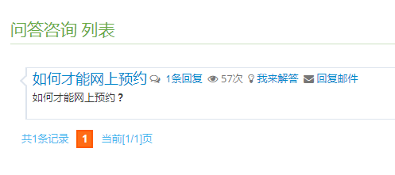
6.2 查询统计和问答咨询
问答咨询板块：
可以提问也可以回答其他人的问题。

